Slide 1

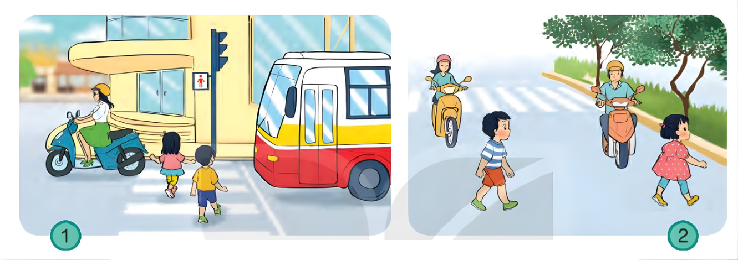
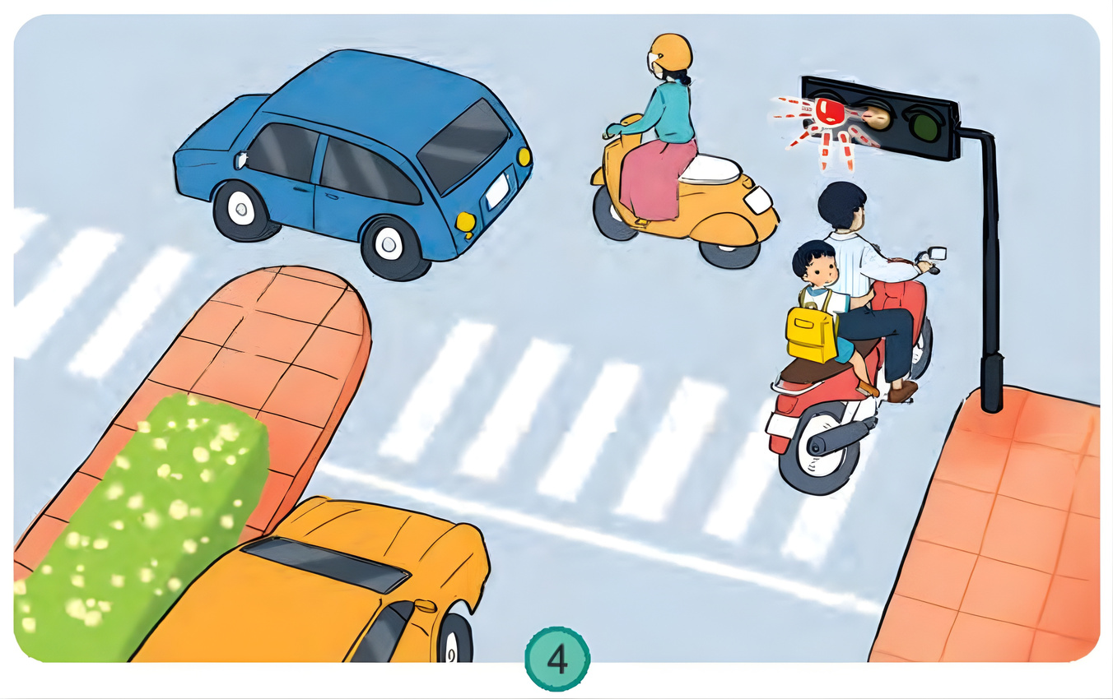
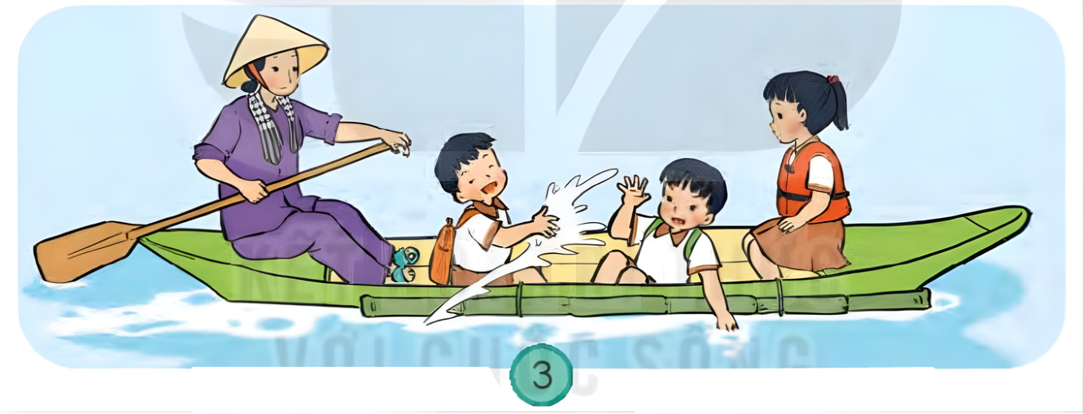

1. Quan sát và nêu các tình huống nguy hiểm có thể xảy ra trong mỗi hình dưới đây.

Slide 2
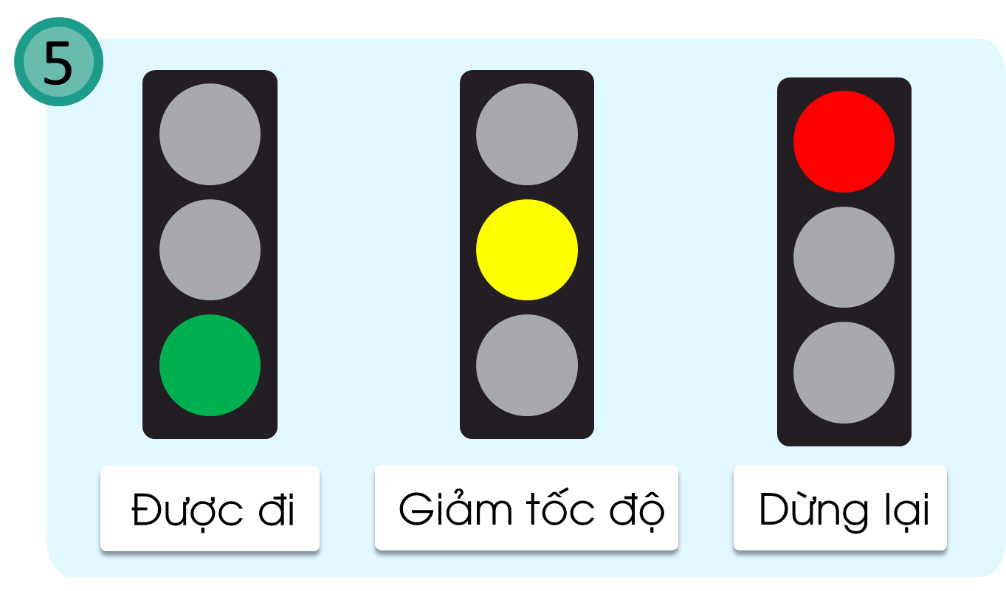
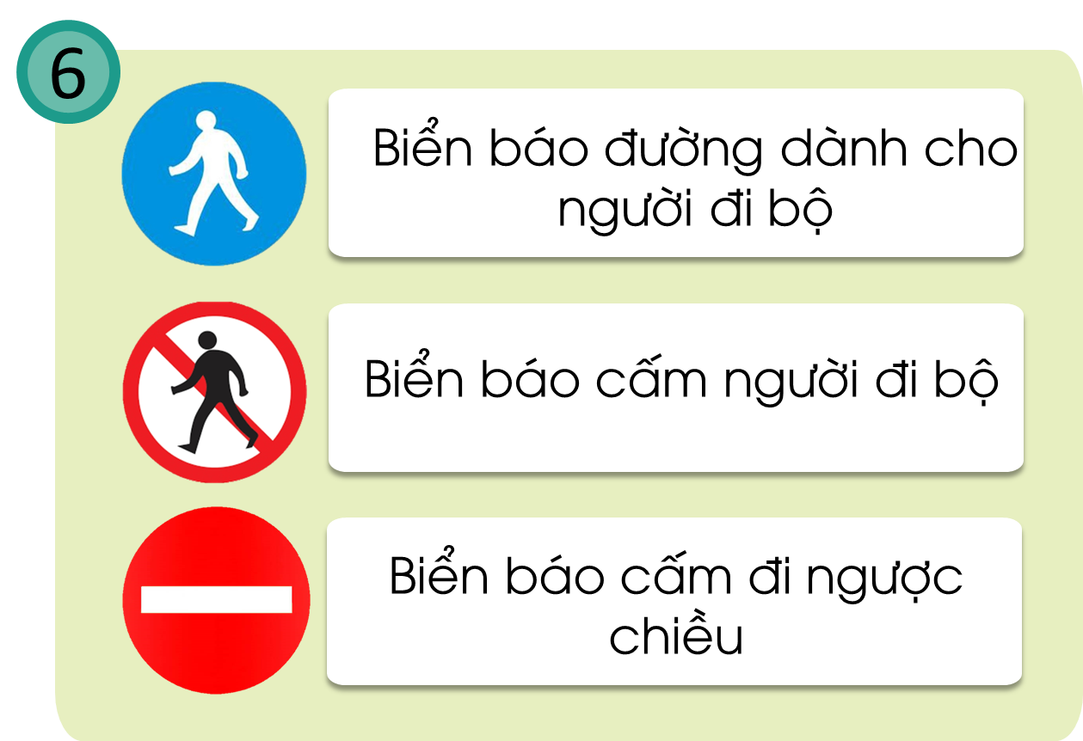
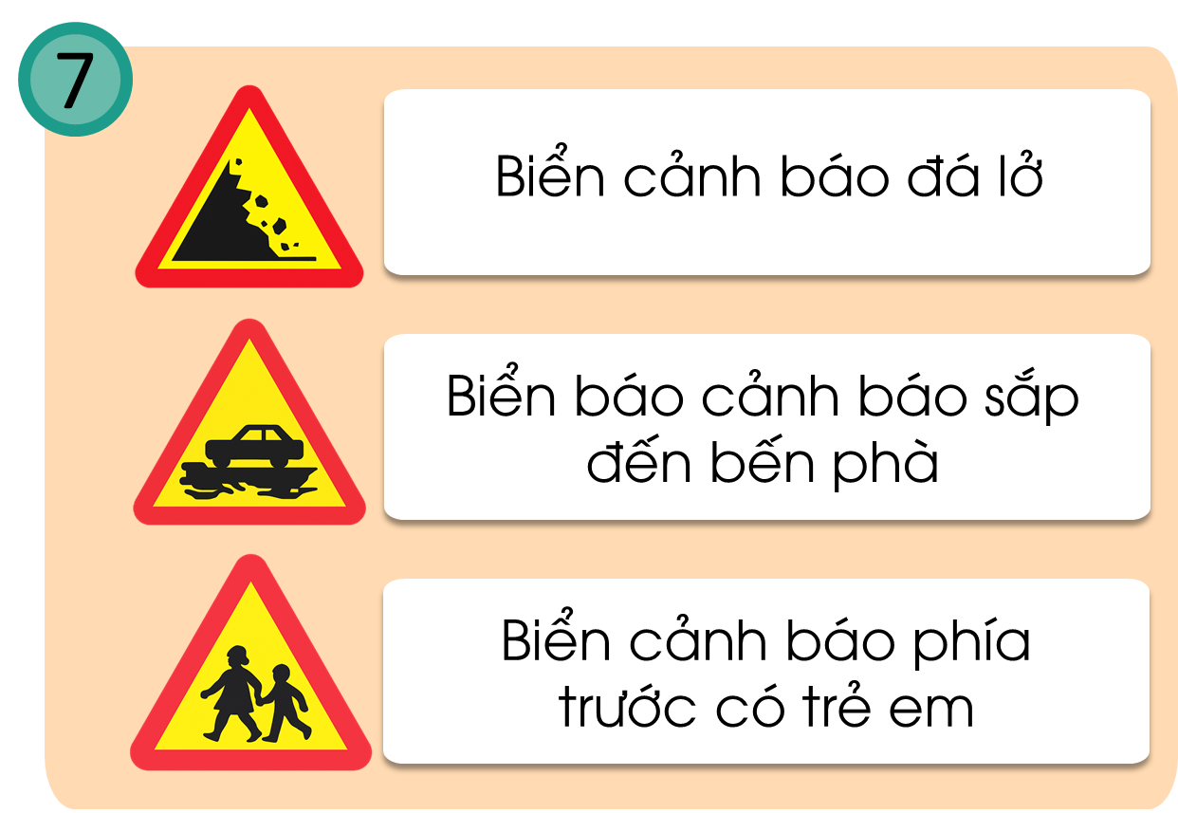
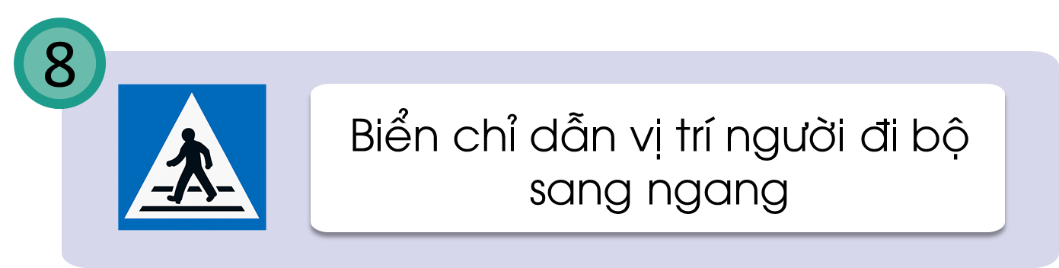
2. Nói tên và ý nghĩa của đèn hiệu, biển báo sau. Em phải làm gì để đảm bảo an toàn khi gặp các biển báo đó?

Slide 3
5
Được đi
Giảm tốc độ
Dừng lại
👉 Khi gặp đèn giao thông, em phải chấp hành đúng hiệu lệnh của đèn để đảm bảo an toàn.

Slide 4

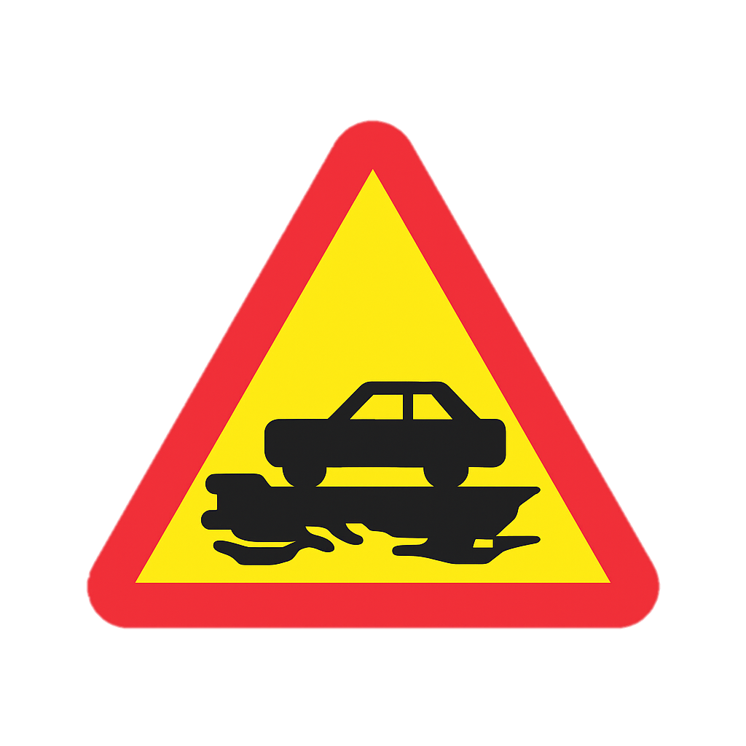
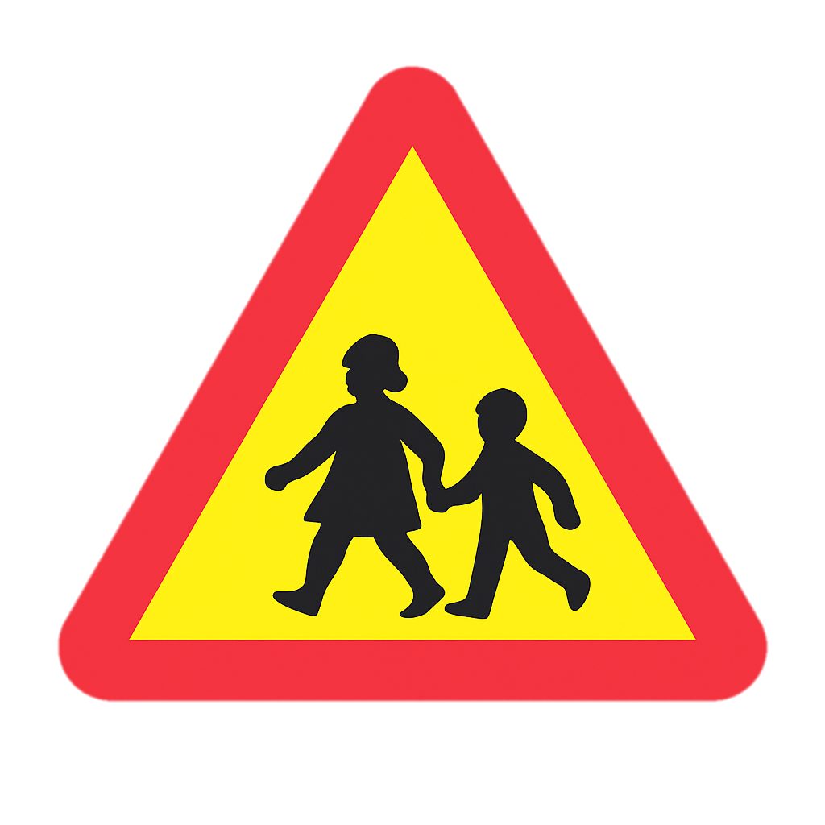
7
Biển cảnh báo đá lở
Biển báo cảnh báo sắp đến bến phà
Biển cảnh báo phía trước có trẻ em
👉 Khi gặp các biển cảnh báo, em cần đi chậm lại, quan sát kĩ xung quanh để tránh nguy hiểm.

